Slide 1
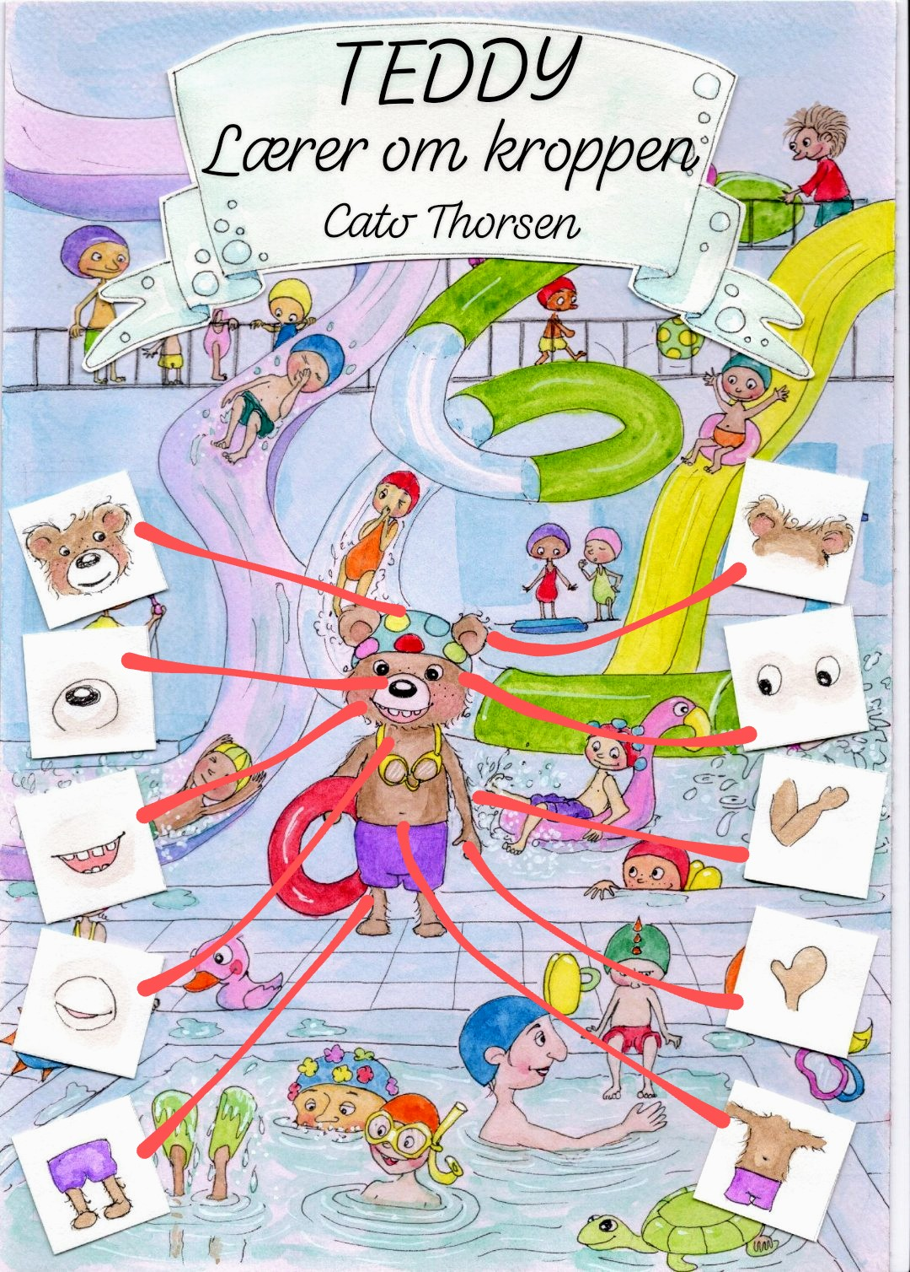
Titta, peka, läs och skratta med Teddy!
Han kan se, skratta, tugga med tänderna, lukta, höra, simma på magen och han har två snabba fötter som han kan gå med. Enkel text och tydliga, färgglada illustrationer gör den här boken perfekt för de yngsta barnen.
Boken om Teddys lärande om kroppen är humoristisk, och den kan starta viktiga samtal med de yngsta barnen om viktiga ämnen.
Illustrerad av: Agathe Skumgummibuss

Slide 2
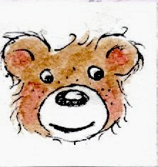
VILKEN DEL AV TEDDYS KROPP SER VI?
HUVUD
1
2

Slide 3
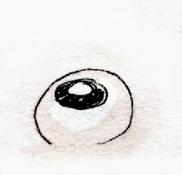
VILKEN DEL AV TEDDYS KROPP SER VI?
NÄSA
3
4

Slide 4
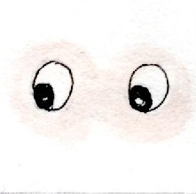
VILKEN DEL AV TEDDYS KROPP SER VI?
ÖAR
5
6

Slide 5
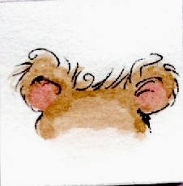
VILKEN DEL AV TEDDYS KROPP SER VI?
ÖRON
7
8

Slide 6
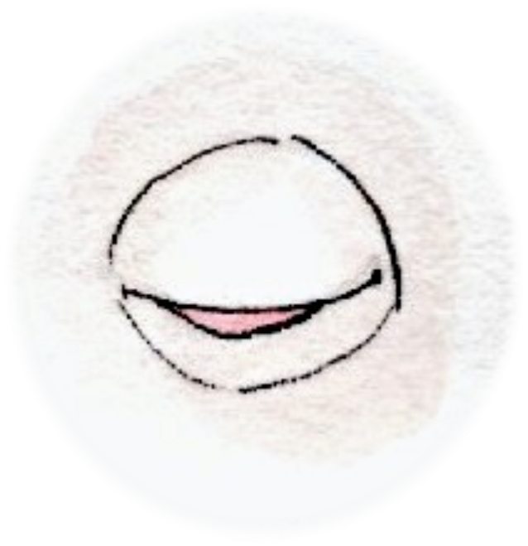
VILKEN DEL AV TEDDYS KROPP SER VI?
MUN
9
10

Slide 7
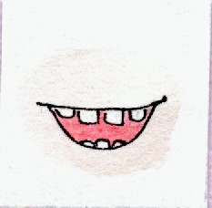
VILKEN DEL AV TEDDYS KROPP SER VI?
TÄNDER
11
12

Slide 8
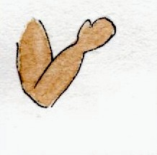
HVILKEN DEL AV KROPPEN TIL TEDDY SER VI?
ARM
13
14

Slide 9
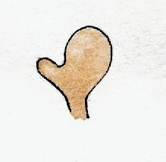
VILKEN DEL AV TEDDYS KROPP SER VI?
HAND
15
16

Slide 10
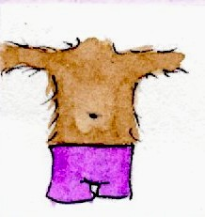
VILKEN DEL AV TEDDYS KROPP SER VI?
MAGE
17
18

Slide 11
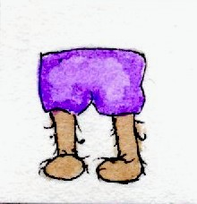
HVILKEN DEL AV KROPPEN TIL TEDDY SER VI?
BEINA
19
20

Slide 12

Cato Thorsen - forfatter
Mitt namn är Cato Thorsen och jag bor i Oslo. Jag är utbildad barn- och ungdomsarbetare och arbetar inom detta område. På min fritid skriver jag sagor för barn – en del korta och en del lite längre. Jag började skriva barnböcker 2013 och tycker att det är en väldigt fin hobby. Jag gillar att kunna skapa nya universum från min fantasi. Besök gärna min hemsida: www.cato-thorsenforfatter.com
Hälsningar Cato Thorsen

